Slide 1
«По дороге сказок»
Проект во второй младшей группе
Воспитатель:
Московкина Ю.В.

Slide 2

Вид проекта: информационно-творческий. Тип проекта: познавательно-игровой. Участники проекта: дети 3-4 лет, родители воспитанников. По продолжительности: долгосрочный
По характеру контактов: осуществлялся внутри одной возрастной группы, в контакте с семьёй, внутри ДОУ.

Slide 3
Проблема: К сожалению, в наше время сказки, как и многие художественные произведения, не в полной мере используются для развития детей, формирования их нравственных качеств . На телевидении засилье иностранных мультфильмов, язык которых далек от совершенства, а специфика западной жизни не всегда понятна нашим детям. Из бесед с родителями мы выяснили, что они понимают, что сказка занимает большое место в жизни ребенка, но временной дефицит и неумение работать над сказкой, не позволяет использовать ее в полной мере в семье

Slide 4
Цель проекта:
развитие интереса детей к устному народному творчеству (русским народным сказкам), создание условий для активного использования сказок в творческой деятельности детей.
Задачи:
Вызывать интерес к сказкам;
Способствовать формированию у детей нравственные качества: доброта, отзывчивость, взаимопомощь, умению сопереживать героям сказки, разделять их чувства;
Побуждать детей к совместной театрализованной деятельности;
Содействовать, развитию речи, обогащению словаря, навыков связной речи;
Повысить педагогическую компетентность родителей в воспитании детей младшего дошкольного возраста через устное народное творчество.

Slide 5
Ожидаемые результаты:
дети познакомятся со сказками;
у детей сформируются нравственные качества: доброта, отзывчивость, взаимопомощь, умение сопереживать героям сказки, разделять их чувства;
разовьется интерес к совместной театрализованной деятельности

Slide 6
Формы и методы
работы с детьми

Slide 7
Образовательные области | Формы и методы работы
1.Социально – коммуникативное развитие | Дидактические игры: «Расскажи сказку по серии картинок»; «Узнай сказку по иллюстрации» (учить отгадывать сказку по иллюстрациям); «Что сначала, что потом»; «Сложи картинку и узнай сказку» (разрезные картинки, пазлы). Игра – драматизация по сказке «Заюшкина избушка»
2.Познавательное развитие | НОД по ФЭМП «Маша и Даша»

Slide 8
3. Речевое развитие | НОД «В гостях у сказки» Показ сказок с помощью пальчикового театра Беседы с детьми «Моя любимая сказка», «Правила обращения с книгой», «Кто пишет сказки» Литературная викторина «Сундучок со сказками» Чтение худ. литературы: «Колобок», «Рукавичка», «Под грибом» , «Заюшкина избушка», «Теремок»
4. Художественно – эстетическое развитие | НОД по рисованию: «Рукавичка» НОД по аппликации: «Теремок »
5. Физическое развитие | Подвижные игры «Заинька, попляши», «Пузырь», «У медведя во бору» «Мышеловка»

Slide 9
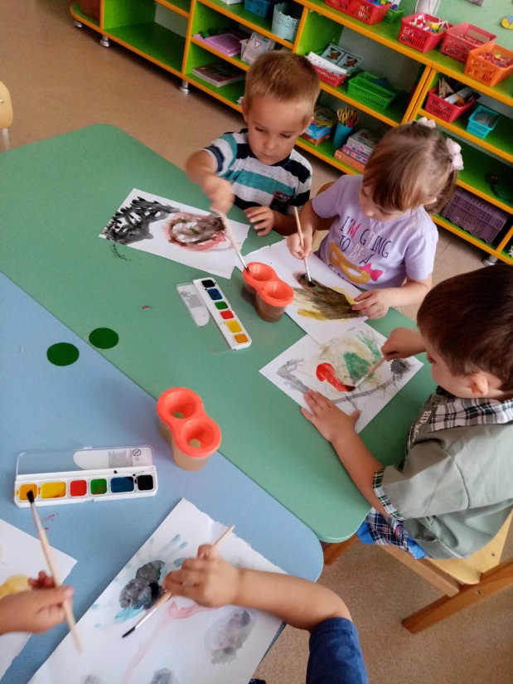
Рисование «Рукавичка для зверей»
Творчество детей

Slide 10
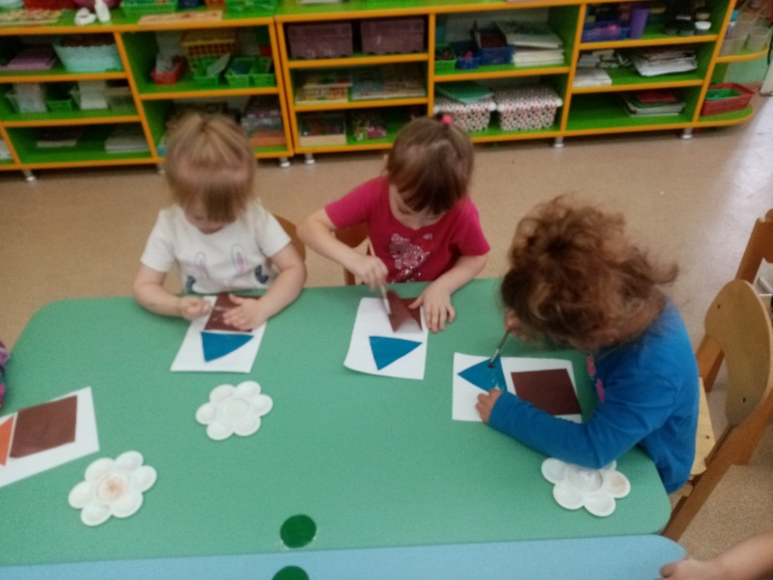
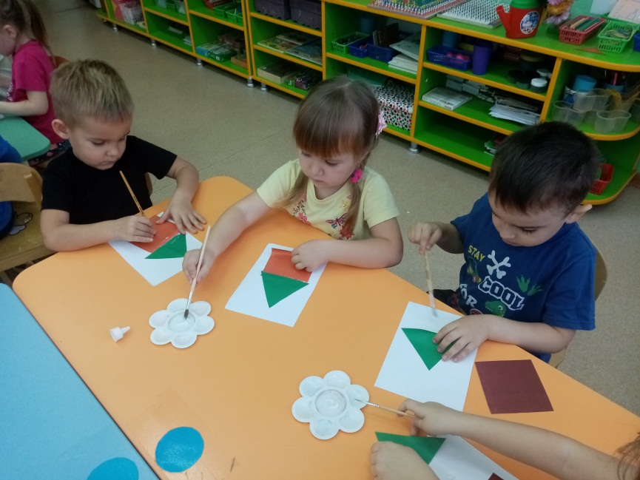
Аппликация «Теремок »

Slide 11
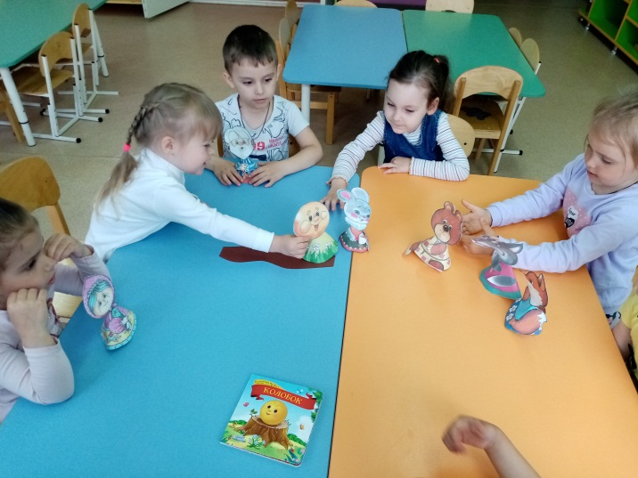
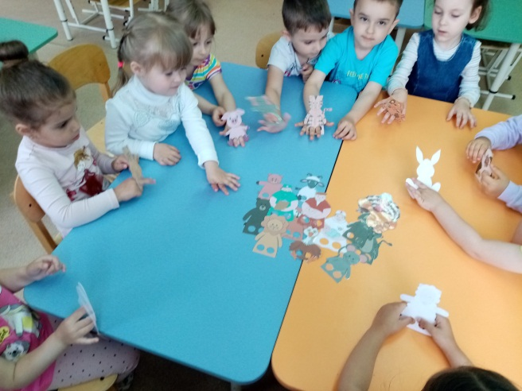
Настольные игры

Slide 12
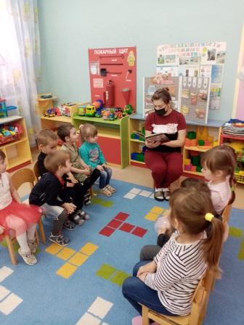
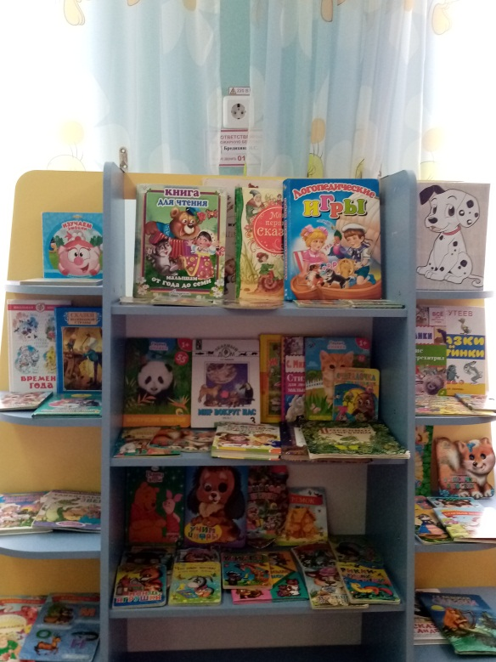
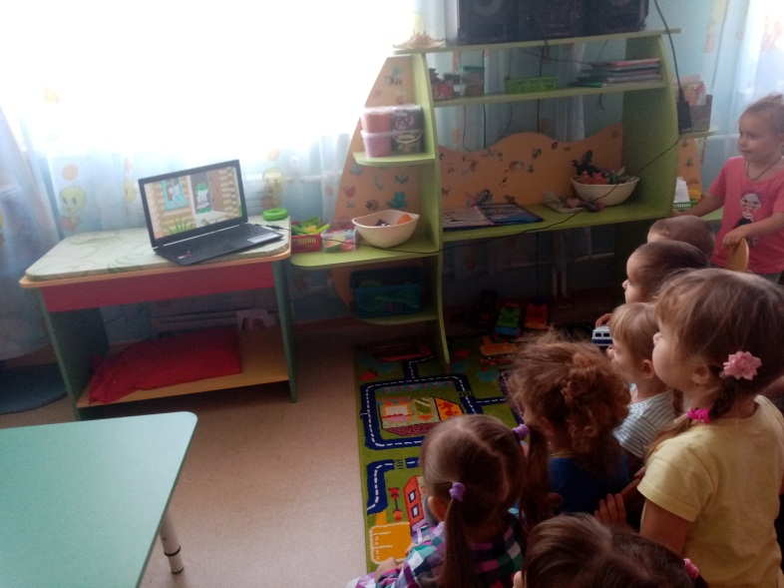
Чтение сказок

Slide 13
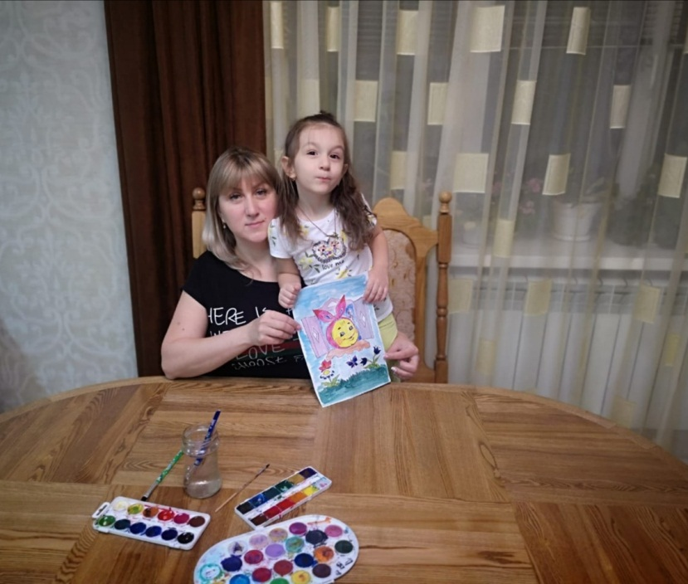
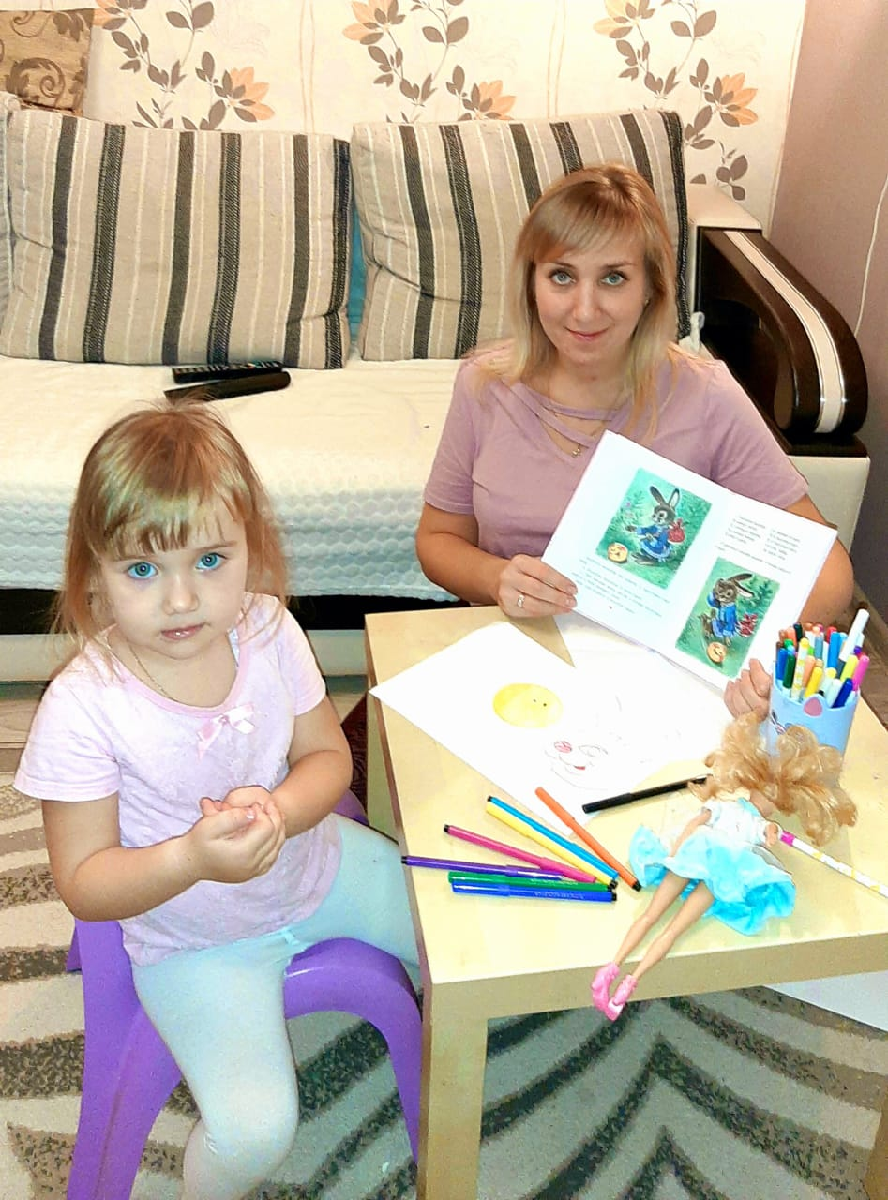
Взаимодействие с родителями

Slide 14
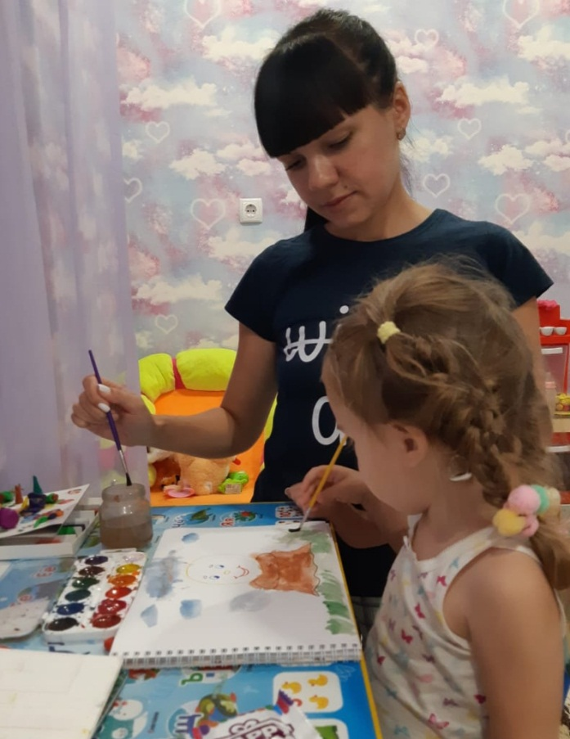
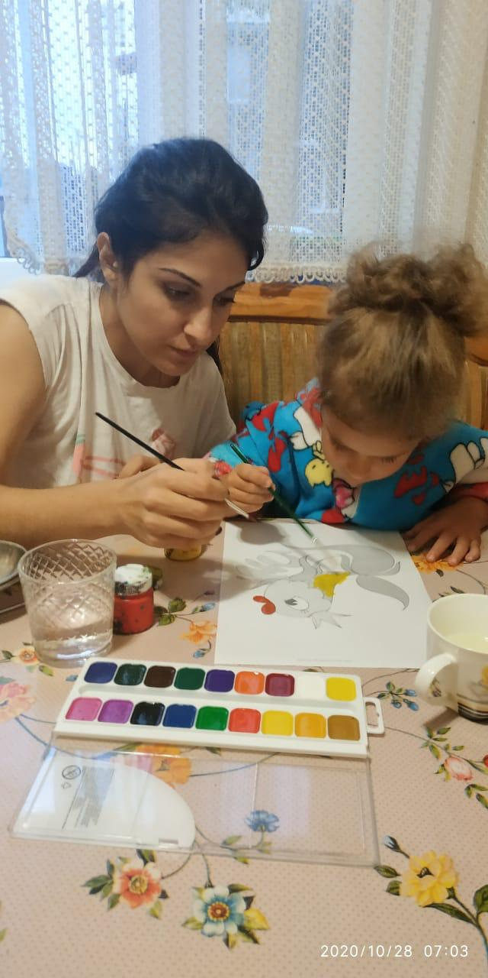
Взаимодействие с родителями

Slide 15
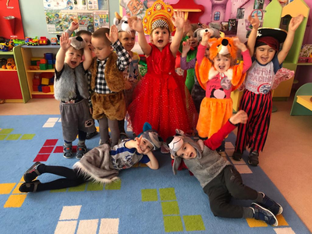
«Царевна Несмеяна»

